Slide 1
Nytt år - nye lover Barnehageloven Opplæringsloven Kommuneloven
Seniorrådgiver Line Duesund Svendsen

Slide 2
Ny lov:
Psykososialt barnehagemiljø
Organisering av barnehagemyndighet
Interkontrollbestemmelser – kommunelov og barnehagelov
Økonomisk tilsyn
Ny opplæringslov
Høring:
Samarbeidslover
Regulering av private barnehager (rett til tilskudd)
Ny forskrift om miljørettet helsevern i barnehager og skoler (helse- og omsorgsdepartementet).
Krav til stedlig leder i barnehagene

Slide 3
#unge funksjonshemmede
Svake Ekkel Hjelpeløse Mongo
Krøpling
Du burde gå og dø
Retard
Svak Rar
Du burde ikke hatt rett til å leve

Slide 4

Kronisk inkludering

Slide 5

Kronisk inkludering - Unge funksjonshemmede
Webinar: Stå opp mot hatprat!
https://youtu.be/gKglTHPNFko

Slide 6

Psykososialt barnehagemiljø
pixabay

Slide 7
Skriftlig plan
Barnehagen skal lage en skriftlig plan når det skal gjøres tiltak i en sak. I planen skal det stå
a) hvilke problemer tiltakene skal løse
b) hvilke tiltak barnehagen har planlagt
c) når tiltakene skal gjennomføres
d) hvem som skal gjennomføre tiltakene
e) når tiltakene skal evalueres.

Slide 8
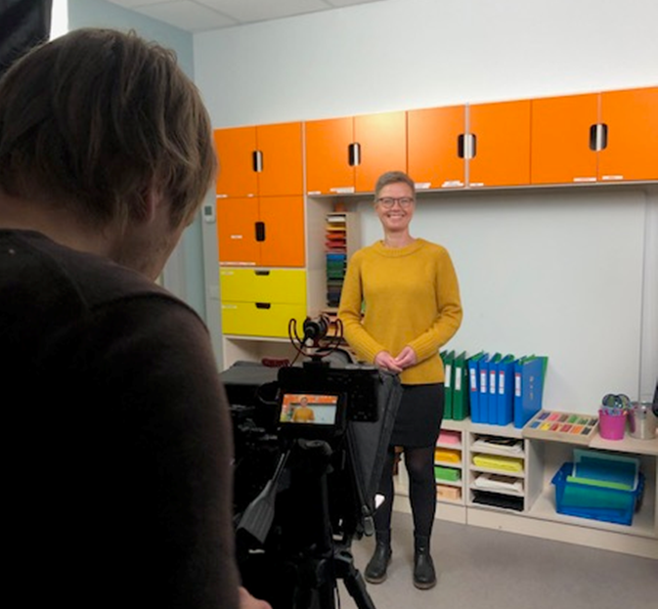
5 filmer
Vi har laget fem veiledningsfilmer
Målgruppen er ansatte i barnehagen og egen til kommunen som barnehagemyndighet
Kort film med refleksjonsspørsmål

Slide 9
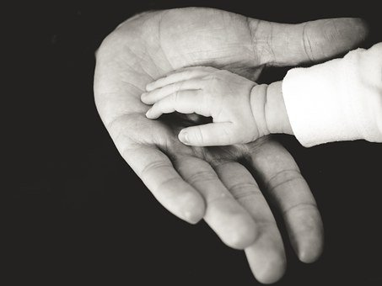
Laget rundt barnet!
Verken Fylkesmannen eller kommunen er klage- eller håndhevingsinstans (ikke en individuell rettighet).
Kommunen har:
Veiledningsansvar om barnehagelov Tilsynsansvar (f.eks. aktivitetsplikt og internkontroll) Ansvar for helsehjelp til alle barn Tverrfaglig samarbeid
PPT sentral rolle
Hjemmesiden: Hvem er barnehagemyndighet?
pixabay

Slide 10
Organisering av barnehagemyndighet
Likebehandle – tydeliggjøring
Utgangspunkt:
Myndighetsoppgavene skal være organisere uavhengig mht driften av kommunale barnehager
Barnehagemyndighet skal ikke ha direkte ansvar for drift av kommunale barnehager
Men ikke alle oppgavene:
Nødvendig for å ivareta tillitten til kommunens upartiskhet
Tilsyn – dispensasjon – alltid være organisert uavhengig

Slide 11

Kommuneloven § 25
Ny og mer omfattende internkontrollbestemmelse
Risikobasert
Systematisk (løpende arbeid)
Målrettet
Tilpasset (effektiv) Dokumentere internkontrollen
pixabay

Slide 12
Kommunestyret
Folkevalgt kontroll
Kontrollutvalg Revisjon
Administrativkontroll
Internkontroll

Slide 13
Nye internkontrollkrav i kommuneloven
Del av kommunens egenkontroll
Kommunedirektøren er ansvarlig (delegasjon)
Alle lovpålagte plikter kommunen har som aktør
Opplæringsloven «13-10» - forsvarlig system utgår.
Gjelder ikke helse – og omsorgstjenester
Særlov hjemmel for tilsyn fra statsforvalteren med internkontroll

Slide 14

Kommunens aktørplikter
Utføre kommunale oppgaver
Bedre økonomistyring
Bedre etterlevelse
Forebygge
Tillit
Læring
Redusere behov for statlig kontroll ☺
pixabay

Slide 15

Eget krav til internkontroll i barnehager
Kommunelovens krav gjelder bare for kommunale barnehager og kommunen som barnehagemyndighet
Barnehageloven gjelder for både kommunale og private barnehager
Barnehagen må tilpasse omfanget og innholdet i internkontrollen
pixabay

Slide 16

Nasjonalt økonomisk tilsyn
Tilsynsansvaret til Utdanningsdirektoratet
Utvidet hjemmel til å innhente opplysninger
Stenge/holde tilbake tilskudd/ reduksjon/kreve tilbake
Samarbeid med kommunen og foreldreråd Kap. 10. Trer i kraft senere – kommer overgangsbestemmelser. Ny forskrift i mellomtiden.
pixabay

Slide 17
NOU 2019:23 Ny opplæringslov
2 kg tung NOU ☺
Dagens utfordringer: Mange regler Vanskelig å forstå Liten kunnskap om lov i sektor
Noen forslag er: Individuelt tilrettelagt opplæring (ppt) Personlig assistanse Fysisk tilrettelegging
Klargjøre regler for bruk av tvang – gripe inn fysisk Høring sommeren 2021 – trolig ny lov 2023

Slide 18

Konsekvensutredning – Kompenserende tiltak
Konsekvensutredning for ungdom som nå ikke for tilbud om tilstedeværende undervisning. Dette gjelder både utsatte/sårbare ungdom- men også alle ungdom.
Kompenserende tiltak iverksettes for å ivareta ungdommene i en periode hvor de ikke får fulle dager på skolen.
Brev av 7.11.20.
Tiltaksnivå i videregående skole må være i tråd med smittesituasjonen (udir.no)
Sårbare barn og unge
pixabay

Slide 19
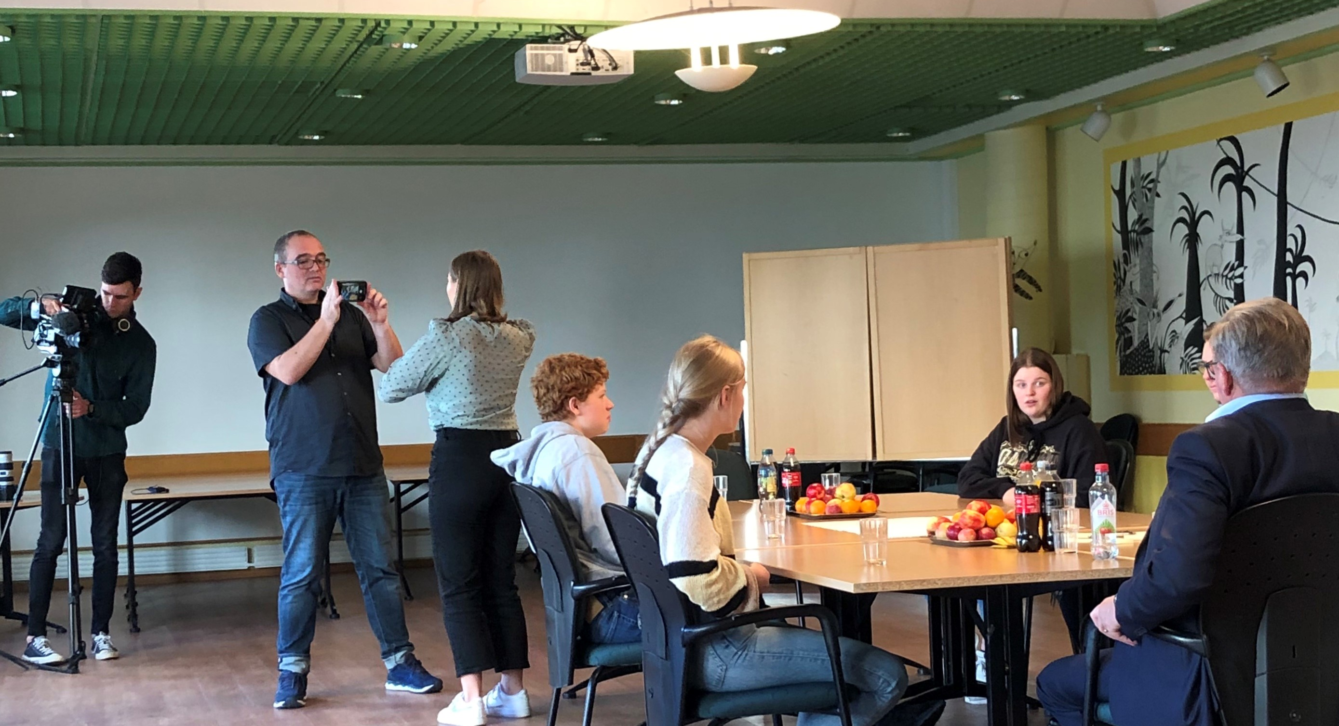
#Ungdomsrådiagder
Solveig Hervik

Slide 20

Trenger du noen å snakke eller chatte med?
Helsenorge:
Få hjelp på chat eller telefon - helsenorge.no
Illustrasjon: Sab / Mostphotos

Slide 21

God Jul
pixabay

